Slide 1
CF04_Video_introductorio
Motion Graphics:
Producción Audiovisual de Videos con Recursos Fotográficos y Material Pre-Grabado + Motion Graphics + Voz en off

Slide 2
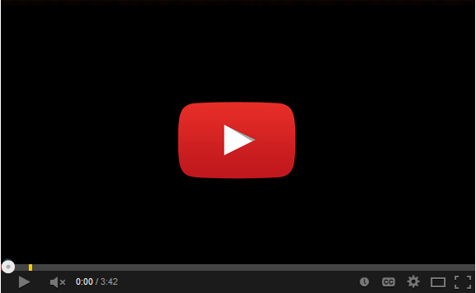

Indicaciones para la producción
Inicia con el logo animado del SENA.
Título: Controles en la ciberseguridad
Audio/ Narración
Música de inicio
Referencias de las imágenes: SENA logo

Slide 3
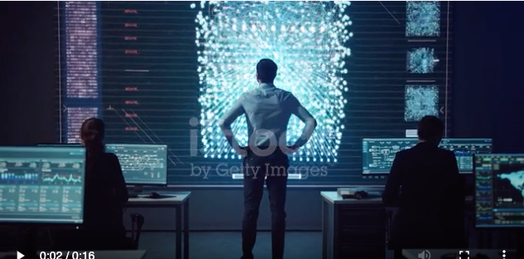
Indicaciones para la producción
El video inicia mostrando una imagen que evidencien la magnitud de la información en la actualidad.
Audio/ Narración
La ciberseguridad cada día evoluciona debido a los mismos avances tecnológicos,
Referencias de las imágenes: https://www.istockphoto.com/es/v%C3%ADdeo/el-director-del-proyecto-camina-a-una-pantalla-grande-con-la-red-neuronal-equipo-de-gm1255195983-367117271

Slide 4
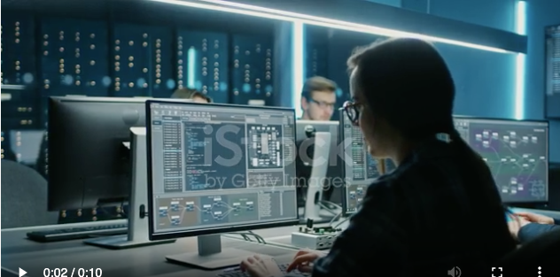
Indicaciones para la producción
Luego aparece un departamento de informática de una organización trabajando.
Audio/ Narración
de ahí la importancia de que el capital humano de las organizaciones, del área informática, esté en la capacidad de proponer estrategias de mejora continua, de acuerdo con los análisis realizados en sus controles de seguridad.
Referencias de las imágenes: https://www.istockphoto.com/es/v%C3%ADdeo/programador-de-ti-inteligente-que-trabaja-en-la-computadora-de-escritorio-en-la-sala-gm1130857664-299222026

Slide 5
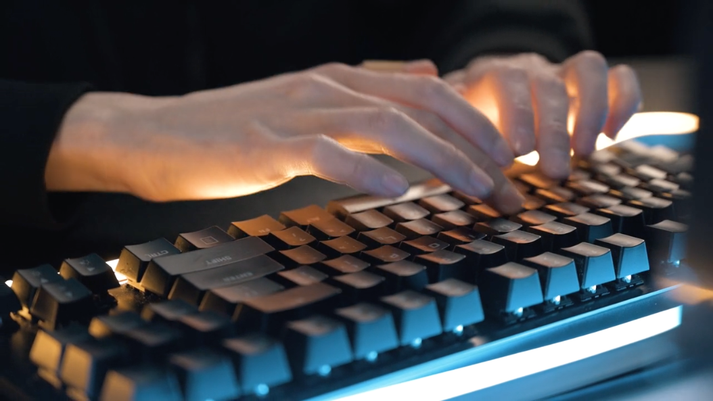
Indicaciones para la producción
Después una toma en primer plano de unas manos digitando información para hacer referencia a la temática y al mismo aprendiz quien inicia su proceso de aprendizaje con el componente.
Audio/ Narración
En este componente formativo, se explicarán los controles de seguridad que se establecen en el marco de la normatividad vigente,
Referencias de las imágenes: https://www.pexels.com/es-es/video/persona-mano-oscuro-ordenador-portatil-7534239/

Slide 6
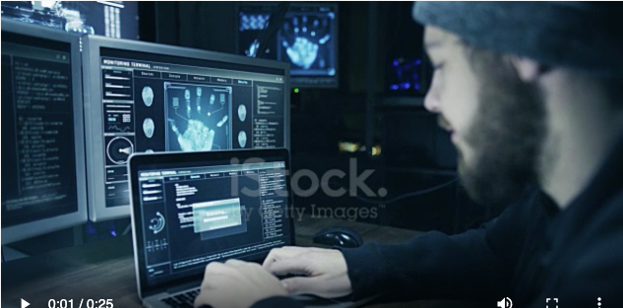
Indicaciones para la producción
Luego aparece una persona trabajando en la protección de la información.
Audio/ Narración
además, aquellos controles lógicos y físicos que interactúan entre sí para lograr un bien común: la protección de la información.
Referencias de las imágenes: https://www.istockphoto.com/es/v%C3%ADdeo/hacker-en-la-carcasa-resquebrajamiento-c%C3%B3digo-usando-ordenador-port%C3%A1til-y-equipos-gm889008460-246528274

Slide 7
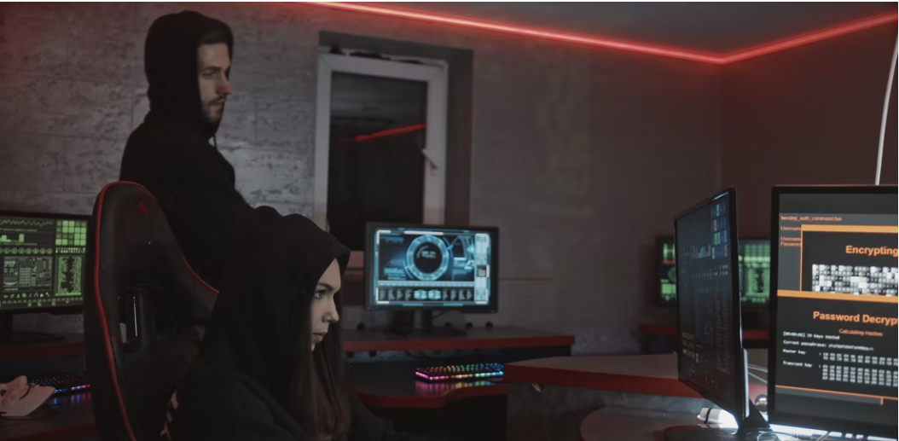
Indicaciones para la producción
Después otra imagen de personas analizando datos e información.
Audio/ Narración
De igual forma, se explicará cómo se lleva a cabo el análisis de evidencia digital
Referencias de las imágenes: https://www.pexels.com/es-es/video/hombre-mujer-teclear-sentado-5377646/

Slide 8
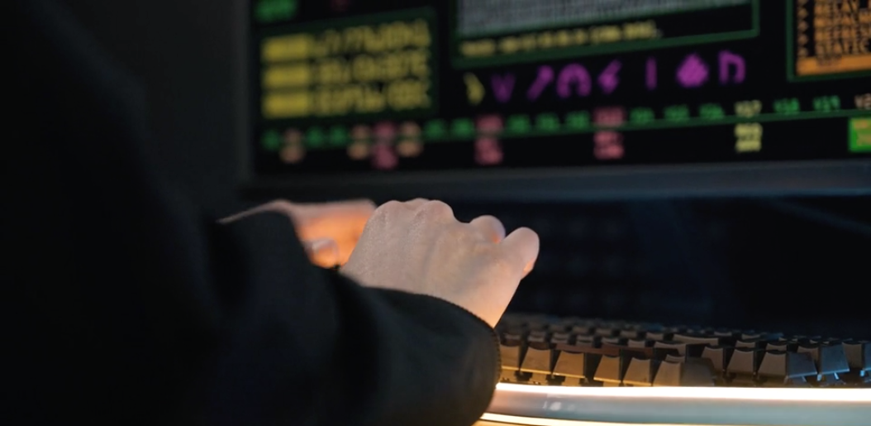
Indicaciones para la producción
Y como continuación a la escena anterior, un toma desde otro ángulo, mostrando de nuevo el análisis de datos.
Audio/ Narración
y, por ende, la conceptualización fundamental de la informática forense, actividad que cada día toma mayor auge en el mercado.
Referencias de las imágenes: https://www.pexels.com/es-es/video/persona-mano-ordenador-portatil-internet-7534244/

Slide 9
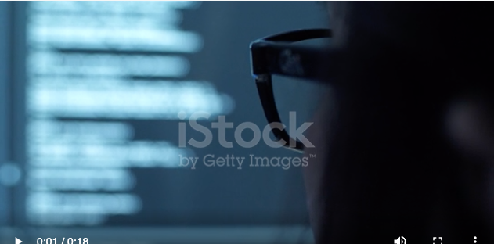
Indicaciones para la producción
Luego, una persona revisando una pantalla del computador, como quién está leyendo.
Audio/ Narración
Finalmente, se presentará la importancia de la constante formación académica en esta área
Referencias de las imágenes: https://www.istockphoto.com/es/v%C3%ADdeo/programa-de-trabajo-y-codificaci%C3%B3n-de-mujeres-ingeniera-de-ti-por-la-noche-gm1303833741-395169285

Slide 10
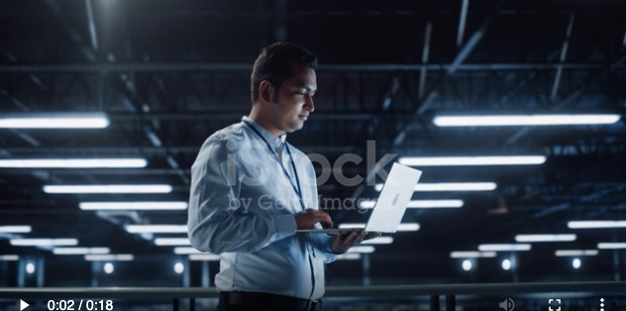
Indicaciones para la producción
Después otra persona realizando la misma actividad desde un portátil.
Audio/ Narración
y las certificaciones que validan el conocimiento y que actualmente son de mayor demanda en el mercado.
Referencias de las imágenes: https://www.istockphoto.com/es/v%C3%ADdeo/retrato-del-especialista-en-ti-utiliza-una-computadora-port%C3%A1til-en-el-centro-de-gm1322838249-408682700

Slide 11
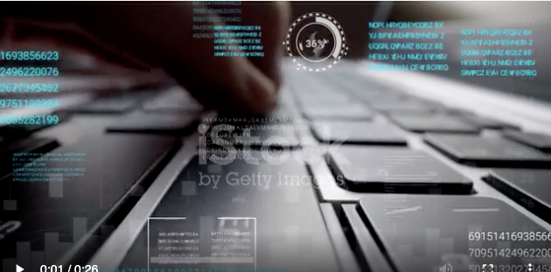
Indicaciones para la producción
Finalmente, el video cierra, con una digitación de información y en animación, información que va saliendo de forma aleatoria, representando el análisis y control de datos.
Fade out.
Audio/ Narración
Al terminar este componente, se estará en la capacidad de detectar y conocer los diferentes elementos de control para la seguridad de la información y la aplicación de normas y procedimientos de la informática forense.
Referencias de las imágenes: https://www.istockphoto.com/es/v%C3%ADdeo/hombre-que-trabaja-en-el-teclado-de-la-computadora-port%C3%A1til-con-el-holograma-gui-de-gm1212891141-352253076

